Slide 1
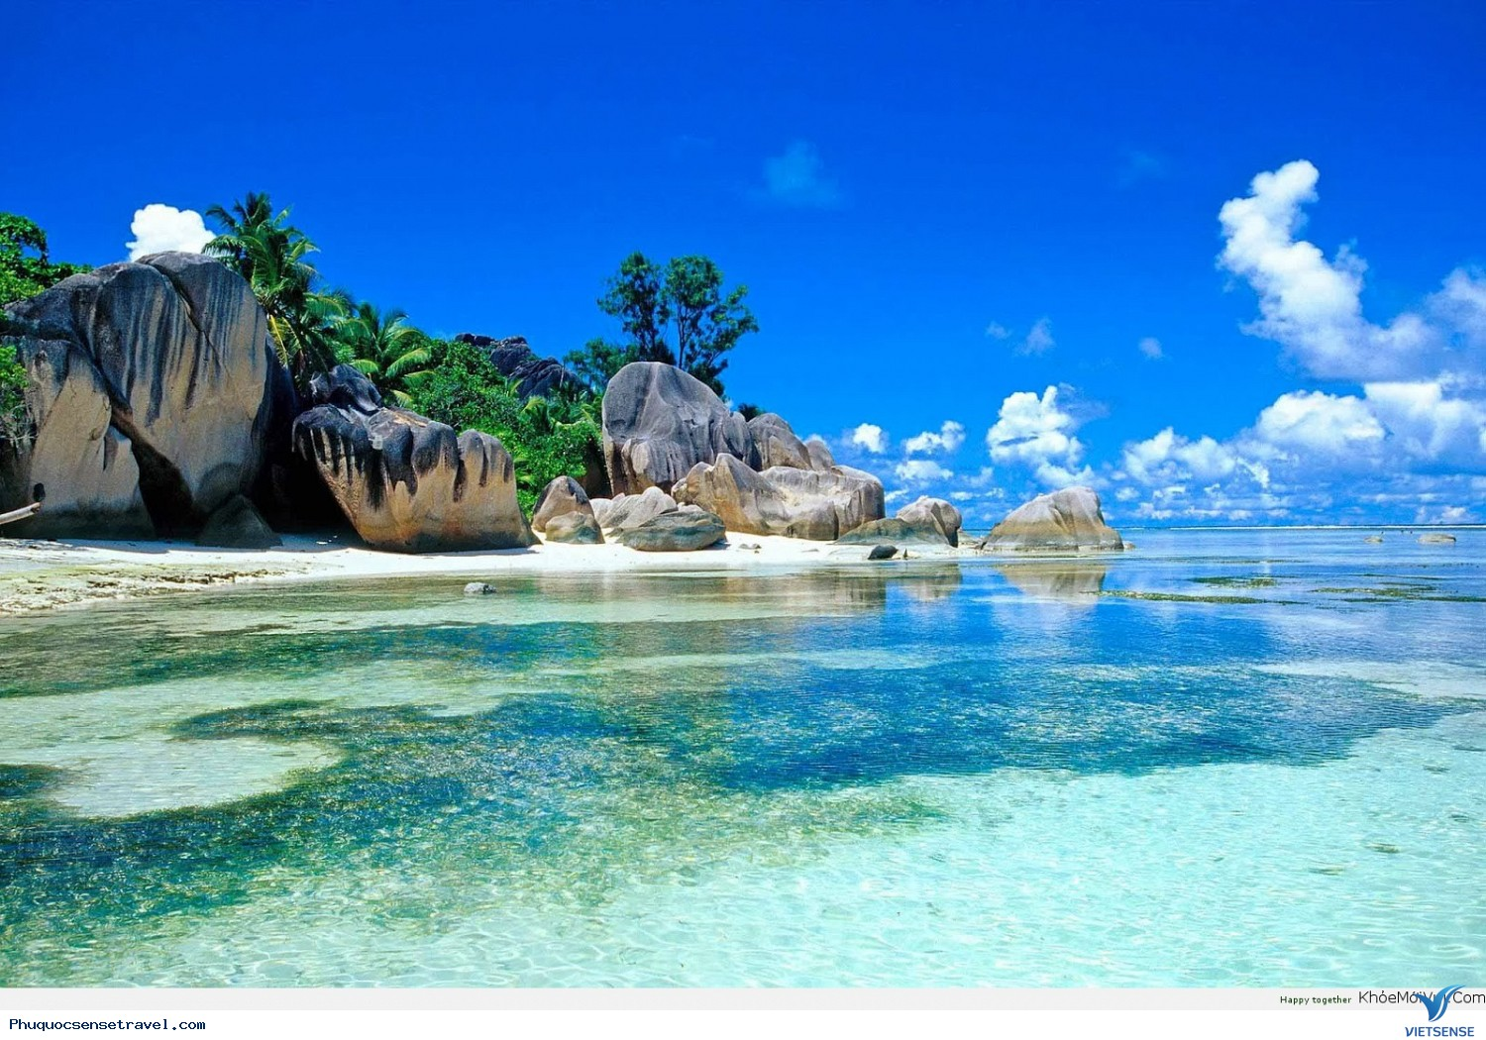
BÀI 12
Môi trường và tài nguyên
biển đảo Việt Nam

Slide 2
1. MÔI TRƯỜNG BIỂN ĐẢO VIỆT NAM

Slide 3

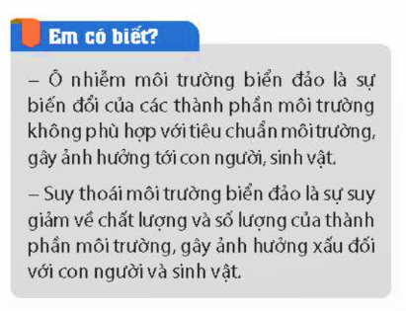
b. Vấn đề bảo vệ môi trường biển đảo Việt Nam

Slide 4
HOẠT ĐỘNG NHÓM (5 phút)
Nhiệm vụ: Dựa vào thông tin SGK, em hãy trao đổi và tìm hiểu về vấn đề bảo vệ môi trường biển đảo Việt Nam
Nhóm 1
Vai trò
Nhóm 2
Hiện trạng
Nguyên nhân
Nhóm 3
Giải pháp

Slide 5
b. Vấn đề bảo vệ môi trường biển đảo Việt Nam
*Vai trò
- Là nơi cư trú và hoạt động sản xuất của dân cư nước ta.
- Hoạt động kinh tế biển đóng góp đáng kể vào GDP của đất nước.
- Hệ thống các đảo tiền tiêu có vị trí rất quan trọng trong sự nghiệp xây dựng và bảo vệ Tổ quốc.

Slide 6
b. Vấn đề bảo vệ môi trường biển đảo Việt Nam
* Hiện trạng
- Tích cực:
+ Chất lượng nước biển ven bờ, ven các đảo và cụm đảo khá tốt.
+ Chất lượng nước biển xa bờ đều đạt chuẩn, ổn định và ít biến động.
- Tiêu cực:
+ Chất lượng môi trường nước biển có xu hướng giảm.

Slide 7
b. Vấn đề bảo vệ môi trường biển đảo Việt Nam
*Nguyên nhân
Do tác động của các hoạt động kinh tế - xã hội khu vực ven bờ.
Biến đổi khí hậu và nước biển dâng.

Slide 8
b. Vấn đề bảo vệ môi trường biển đảo Việt Nam
* Giải pháp
- Xây dựng cơ chế chính sách, luật bảo vệ môi trường biển đảo.
- Áp dụng các thành tựu khoa học công nghệ.
- Tuyên truyền, nâng cao nhận thức của người dân.

Slide 9
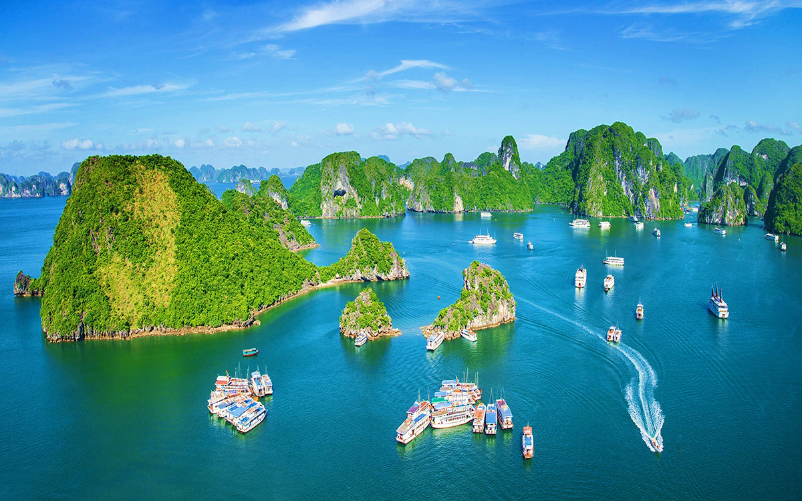

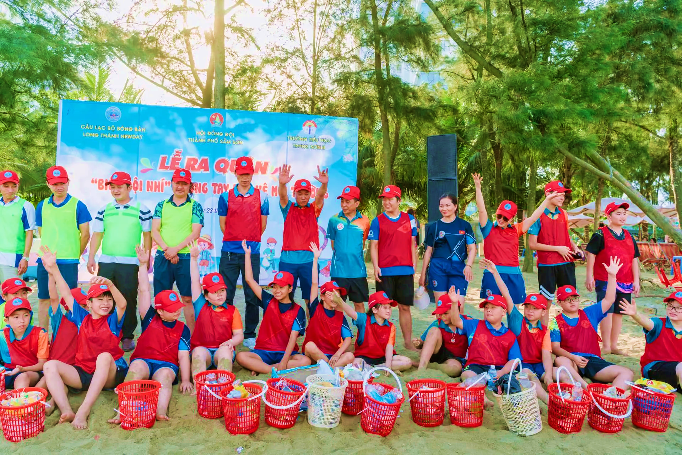
Hãy nêu một số hành động của em để bảo vệ tài nguyên, môi trường biển đảo quê hương?
+ Tham gia các hoạt động (làm sạch bờ biển, giữ gìn môi trường sinh thái,...) nhằm giảm thiểu sự suy thoái, ô nhiễm môi trường biển và trên các đảo.
+ Đấu tranh với các hoạt động khai thác, sử dụng tài nguyên biển đảo trái với quy định của pháp luật.
+ Rèn luyện kĩ năng để thích ứng với các thiên tai và sự cố xảy ra trong vùng biển đảo.

Slide 10


LUYỆN TẬP

Slide 11
Vùng biển nước ta là một bộ phận của biển này
B
I
Ể
N
Đ
Ô
N
G

Slide 12
VỊNH BIỂN NỔI TIẾNG Ở
QUẢNG NINH
V
Ị
N
H
H
Ạ
L
O
N
G

Slide 13
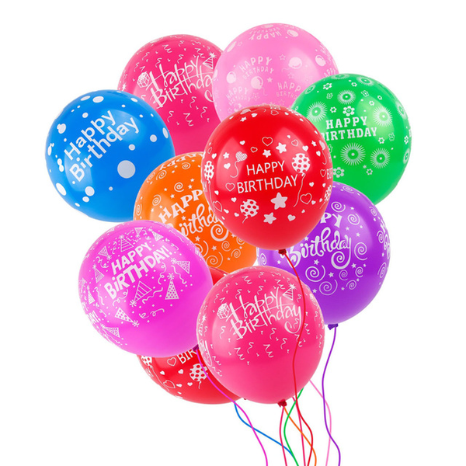
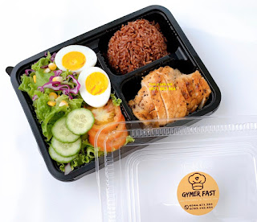
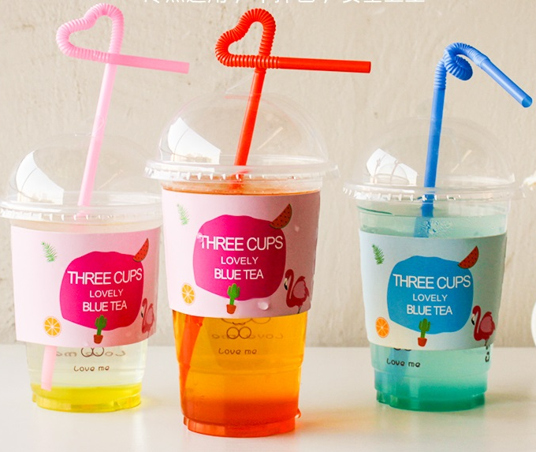
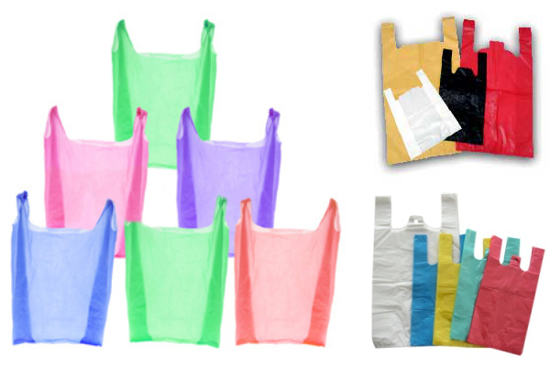
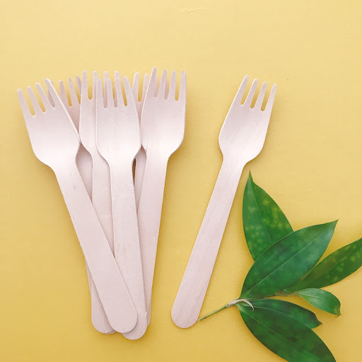
VẬN DỤNG
1. Em đã từng sử dụng các đồ dùng nào sau đây?
2. Mức độ sử dụng: Thường xuyên hay không thường xuyên?
3. Tại sao em sử dụng các đồ dùng này?

